Slide 1

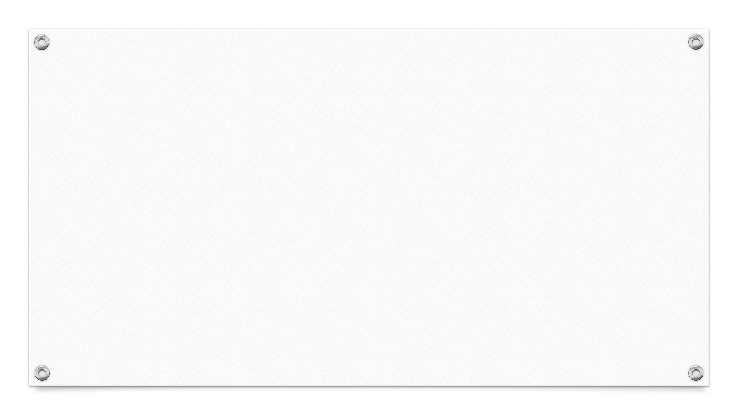

Dr. Oetker - ein Familienunternehmen mit regionalen Wurzeln
Bearbeitet von Kornelia Antosz
Studentin des 2. Studienjahres
Fakultät für Finanz- und Rechnungswesen
Rzeszower Universität(2020-21)

Slide 2
Agenda
Definition
Firmenlogo
Firmengründer
Markengeschichte
Produktion
Rezepte
Globalisierung
Nachrichten

Slide 3
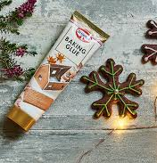
Definition
Dr. Oetker ist ein deutsches Unternehmen. Die Firma ist in die Lebensmittelbranche tätig. Sie ist im Produktionssektor aktiv. Die Firma produziert Lebensmittel.

Slide 4

Firmenlogo

Slide 5
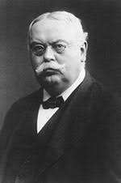
Firmengründer
August Oetker
Geburtsdatum: 6. Januar 1862

Slide 6
Markengeschichte
1891 Beginn des Unternehmens
1900 neuer Standort für
1920 Richard Kaselowsky - Leitung des Unternehmens
1921 Fabrik in Danzig
1944 Rudolf-August Oetker als Geschäftsführer
1981
1991das erste polnisch-ausländische Joint Venture in der Lebensmittelindustrie
2010 Ryszard Oetker - Leitung des Unternehmens

Slide 7
"Qualität ist ein Erfolgsrezept"

Slide 8
Produktion
Produktion
Backzusätzen
Kuchen
Geliermitteln
Müsli
Desserts
Aufläufen
Pizzen

Slide 9

Rezepte
auf Verpackungen
Newslettern
auf der Website des Unternehmens

Slide 10
Globalisierung
DR. Oetker ist Branchenführer in den meisten Produktreihen in Deutschland. Das Unternehmen wird immer globaler. Der Anteil des Außenhandels wächst stetig.

Slide 11

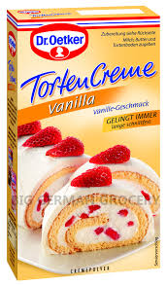
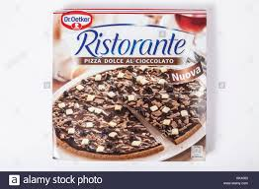
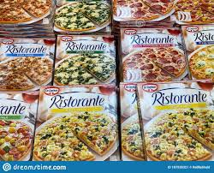
Infos

Slide 12
1. In welcher Branche ist Dr. Oetker tätig?
Die Firma ist in die Lebensmittelbranche tätig.
2. Was produziert Dr. Oetker?
Das Unternehmen produziert Backzusätzen, Kuchen, Geliermitteln, Müsli, Desserts,
Aufläufen, gefrorenen Pizzen und Joghurt.

Slide 13
Wortschatz zum Thema:
das/der Firmenlogo- logo firmowe
der Firmengründer- założyciel firmy
die Markengeschichte- historia marki
die Produktion- produkcja
die Globalisierung- globalizacja
das Unternehmen- przedsiębiorstwo
die Lebensmittelbranche- branża spożywcza
produzieren- produkować
das Produkt- produkt
die Marktsensation- sensacja marketingowa

Slide 14
Wortschatz zum Thema:
erfinden- wynaleźć
verkaufen- sprzedawać
der Standort- lokalizacja
der Vertrieb- dystrybucja
der Markt- rynek
die Fabrik- fabryka
die Geschäftsführung-kierownictwo firmy
die Lebensmittelindustrie- przemysł spożywczy
das Familienunternehmen- przedsiębiorstwo rodzinne
global-globalny

Slide 15
Quellen
https://de.wikipedia.org/wiki/Dr._August_Oetker_KG
https://www.oetker.pl/pl-pl/index
https://pl.wikipedia.org/wiki/Dr._Oetker
https://www.oetker.pl/pl-pl/dr-oetker-w-internecie
https://biznes.trojmiasto.pl/Z-kamera-w-zakladzie-Dr-Oetker-n119368.html

Slide 16
Vielen Dank für Ihre Aufmerksamkeit!

